Slide 1
Titre de la présentation
Sous-titre Auteur

Slide 2
R Markdown
This is an R Markdown presentation. Markdown is a simple formatting syntax for authoring HTML, PDF, and MS Word documents. For more details on using R Markdown see http://rmarkdown.rstudio.com.
When you click the Knit button a document will be generated that includes both content as well as the output of any embedded R code chunks within the document.

Slide 3
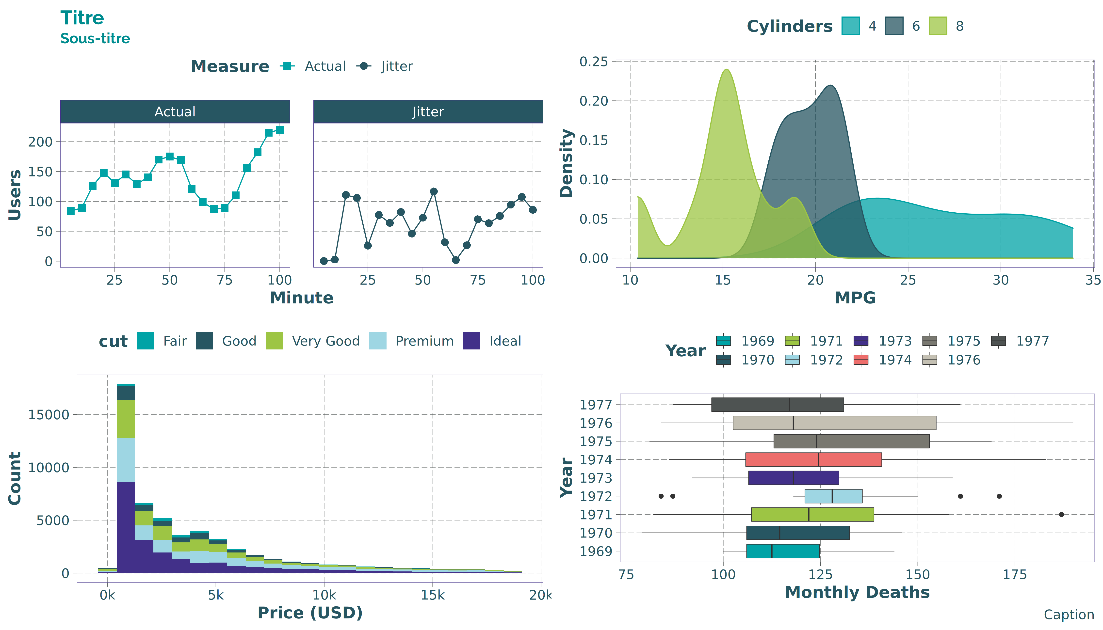
Diapositive avec graphique

Slide 4
Equations
Les formules LaTeX peuvent être utilisés au sein d’un paragraphe : $E=mc^{2}$ ou en tant qu’équation sur une ligne seule :
$$f=\frac{a}{b+c}$$

